Slide 1



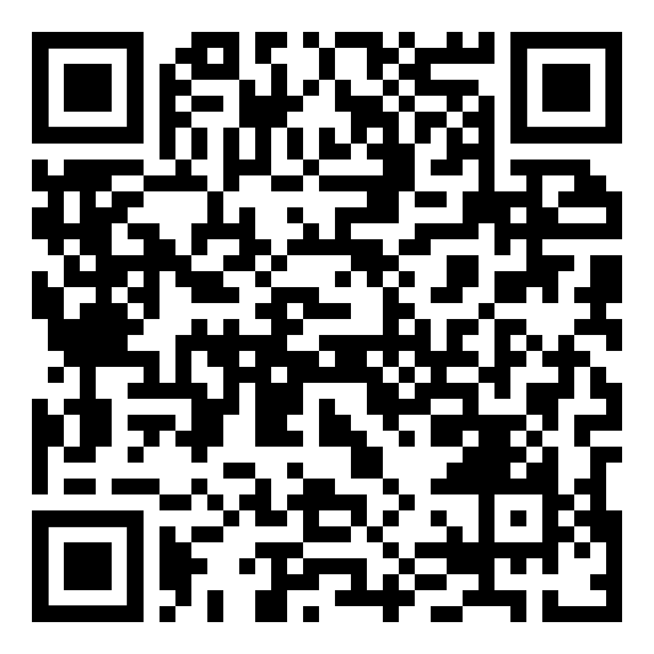

PH-interne und externe Anlaufstellen und Beratung für Studierende
ANTIDISKRIMINIERUNG & CHANCEN- GLEICHHEIT - ERSTANLAUFSTELLE
Stabsstelle Gleichstellung
BEHINDERUNGEN & CHRONISCHE KRANKHEITEN
Ansprechperson für Studierende
GEFLÜCHTETE
Ansprechperson für geflüchtete Studien- interessierte, Studierende & Forschende
GESCHLECHTERGERECHTIGKEIT
Gleichstellungsbeauftragte (GB)
Stabsstelle Gleichstellung
meldestelle@ph-freiburg.de
0761 682-476
KG 2, R 206 A
erens@ph-freiburg.de
0761 682-470
KG 4, R 303 A
rebecca.hofmann@ph-freiburg.de
0761 682-687
KG 5, R 304
gleichstellungsbeauftragte@ bzw.
gleichstellung@ph-freiburg.de
0761 682-417 (Stabsstelle)
bzw. -316 (GB)
KG 2, R 206 B (Stabsstelle) bzw.
KG 4, R 007 (GB)
PSYCHOTHERAPEUTISCHE BERATUNG
Studierendenwerk Freiburg (SWFR)
RASSISMUS UND ANTISEMITISMUS
Ansprechperson für Antidiskriminierung
SEXUALISIERTE BELÄSTIGUNG, DISKRIMINIERUNG UND GEWALT
VEREINBARKEIT STUDIUM – FÜRSORGEARBEIT
Stabsstelle Gleichstellung
pbs@swfr.de
0761 2101-269 (den 1. Termin bitte telefonisch vereinbaren)
Baslerstraße 2, Freiburg
wiebke.scharathow@ph-freiburg.de
0761 682-239
KG 5, R 315
doris.schreck@ph-freiburg.de
hinderer@ph-freiburg.de
0761 682-375 (Doris Schreck)
bzw. -302 (Marcel Hinderer)
KG 2, R 206 C (D. Schreck)
bzw. KG 4, R 129 (M. Hinderer)
familienservice@ph-freiburg.de
0761 682-476
KG 2, R 206 A
Eine aktuelle Übersicht und die Kontakte zur AGG-Beschwerdestelle sowie zu Ihrer studentischen Interessensvertretung, der Verfassten Studierendenschaft (VS) finden Sie unter: https://www.ph-freiburg.de/hochschule/beratung-und-interessensvertretungen.html , die Angebote des Studierendenwerks Freiburg finden Sie unter: www.swfr.de

